Slide 1
Diferencias de sexo en la agresividad del melanoma: Un análisis del transcriptoma
Desarrollo de Programas y Aplicaciones
Abel Pérez Barroso

Slide 2
Máster Universitario en Bioinformática y Bioestadística UOC-UB Nombre del director/a: Teresa Torres Moral Nombre del PRA: Marta Gatnau Sarret Barcelona, 04 de Junio del 2025
Desarrollo de Programas y Aplicaciones

Slide 3
Desarrollo de Programas y Aplicaciones
Índice
Introducción
Objetivos
Impacto en sostenibilidad, ética y de diversidad
Metodología
4.1. Enfoque general
4.2. Bases de datos
4.3. Preprocesado
4.4. Análisis diferencial
5. Resultados
5.1. Resultados principales
5.2. Resultados cada sexo
6. Conclusiones
7. Líneas futuras

Slide 4
Desarrollo de Programas y Aplicaciones
Introducción
¿Qué es el melanoma?
Breve contexto epidemiológico.
¿Porqué es importante estudiar las diferencias entre sexos?

Slide 5
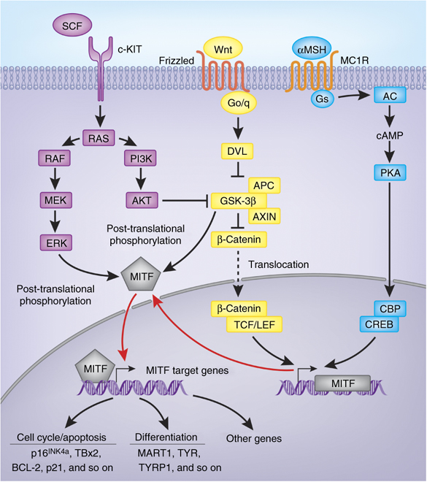
Desarrollo de Programas y Aplicaciones
Introducción

Slide 6
Desarrollo de Programas y Aplicaciones
Objetivos
Objetivos generales
Analizar las diferencias de sexo en la agresividad del melanoma mediante un enfoque bioinformático y bioestadístico, identificando factores moleculares e inmunológicos.
Objetivos parciales
Integrar y normalizar datos de diferentes bases para asegurar la comparabilidad.
Comparar la expresión génica diferencial entre hombres y mujeres con melanoma.
Evaluar las variaciones en la respuesta inmune asociadas al sexo en pacientes con melanoma.
Identificar patrones moleculares asociados a la mayor agresividad del melanoma en hombres.

Slide 7
Desarrollo de Programas y Aplicaciones
Impacto en sostenibilidad, ética y diversidad
ODS 3: Salud y bienestar
ODS 5: Igualdad de género
ODS 9: Industria, innovación e infraestructura

Slide 8
Desarrollo de Programas y Aplicaciones
Metodología
Enfoque General
Selección y obtención de las bases de datos
Preprocesado de los datos
Análisis de expresión diferencial
Visualización y resultados

Slide 9
Desarrollo de Programas y Aplicaciones
Metodología
Selección y obtención de las bases de datos
Base de datos TCGA-SKCM
Base de datos GSE94873
Base de datos GSE225063

Slide 10
Desarrollo de Programas y Aplicaciones
Metodología
Preprocesado de los datos
Filtrado de las muestras: eliminación de muestras con datos incompletos
Unificación de los datos: homogeneización de formatos y anotaciones
Control de calidad: detección de outliers
Normalización: diseño DESeq de sexo + origen(“batch”)

Slide 11
Desarrollo de Programas y Aplicaciones
Metodología
Análisis de expresión diferencial
Conversión de identificadores: utilizando mapIDs
Análisis enrichGO
Análisis de rutas
Visualización de los resultados

Slide 12
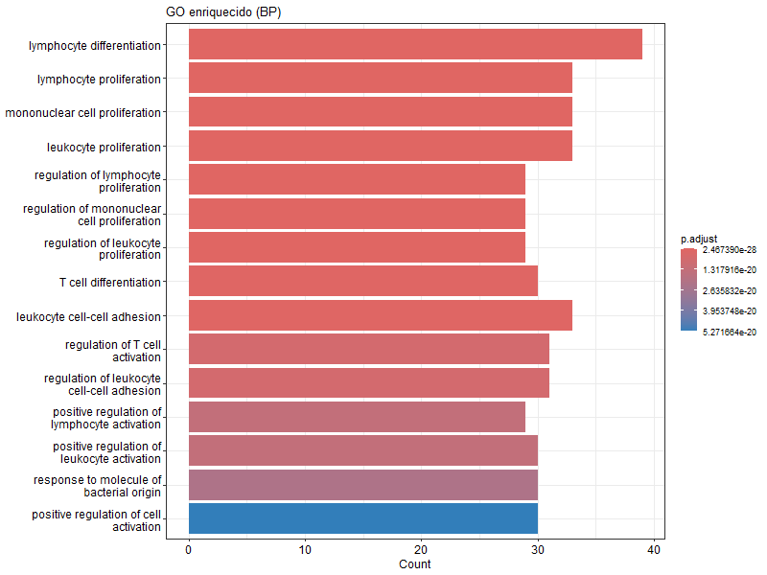
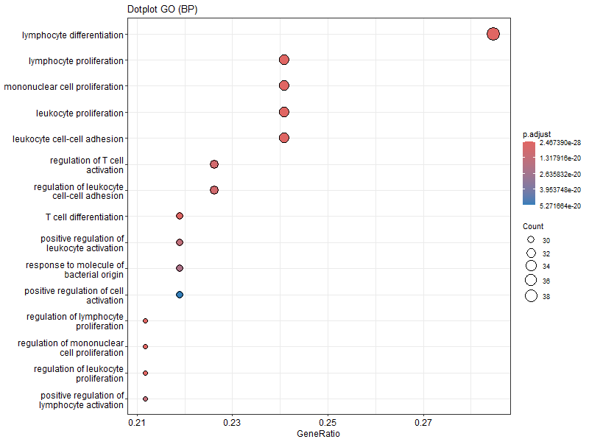
Desarrollo de Programas y Aplicaciones
Resultados
Resultados principales
Enriquecimiento funcional

Slide 13
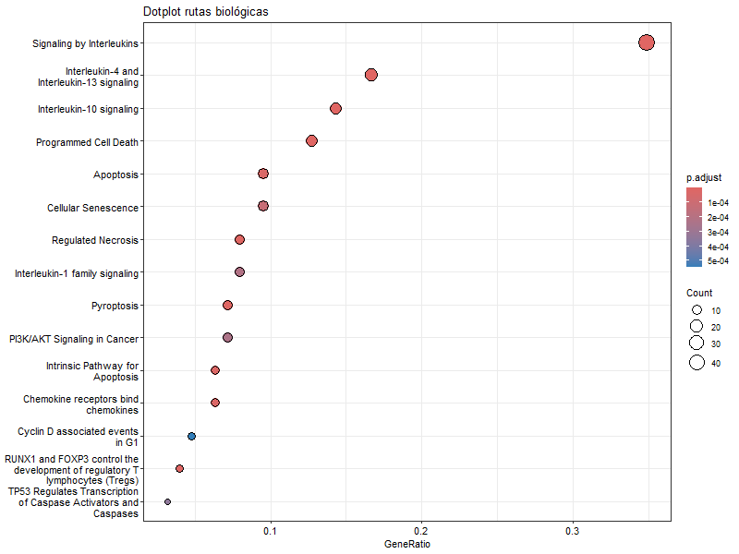
Desarrollo de Programas y Aplicaciones
Resultados
Resultados principales
Rutas biológicas

Slide 14
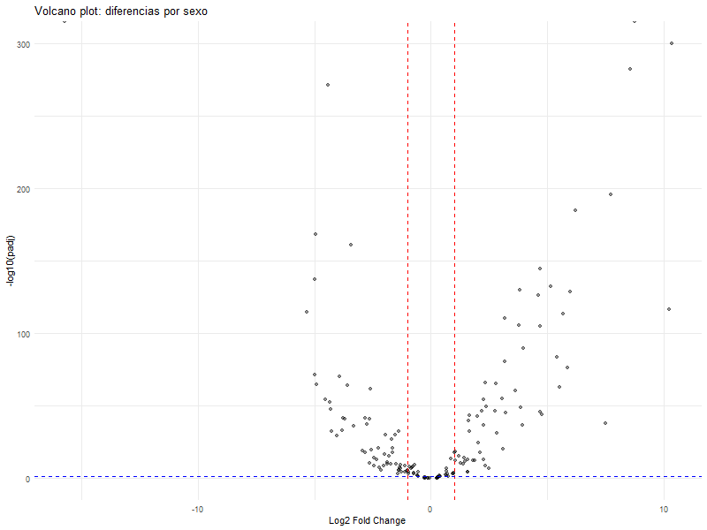
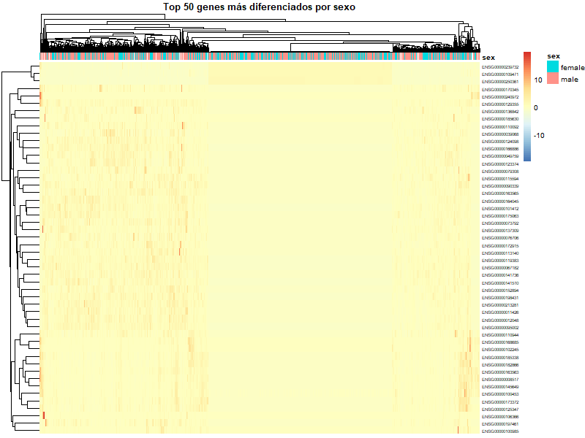
Desarrollo de Programas y Aplicaciones
Resultados
Resultados principales
Gráficos volcano plot y heatmap

Slide 15
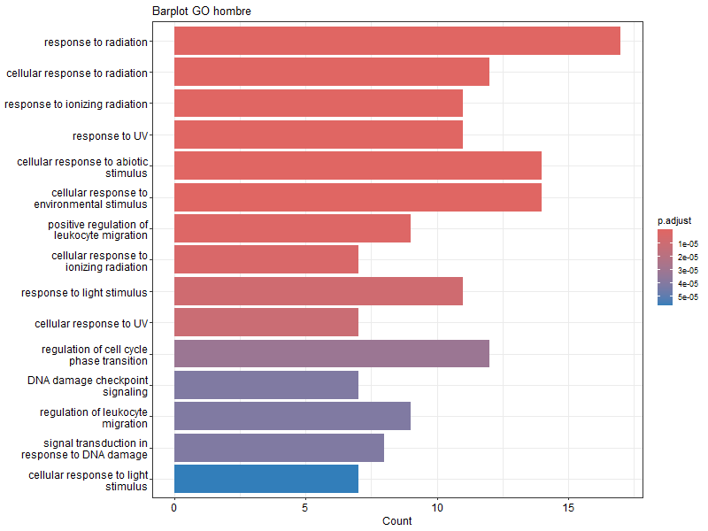
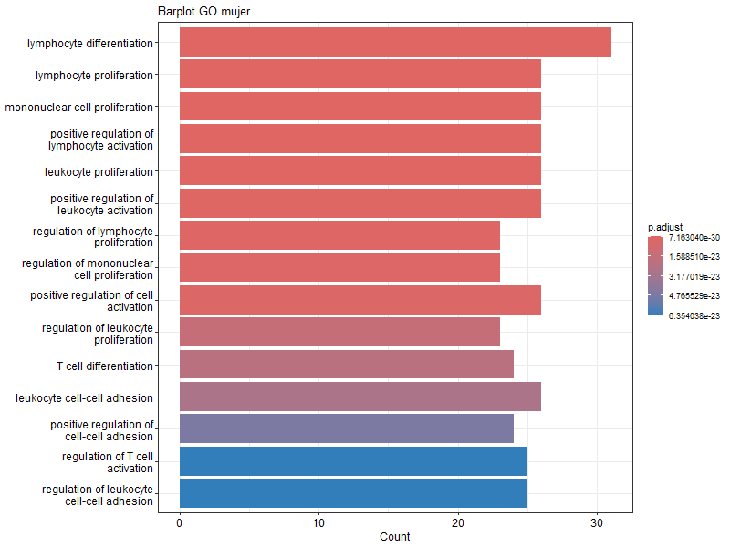
Desarrollo de Programas y Aplicaciones
Resultados
Resultados cada sexo
Enriquecimiento funcional barplots

Slide 16
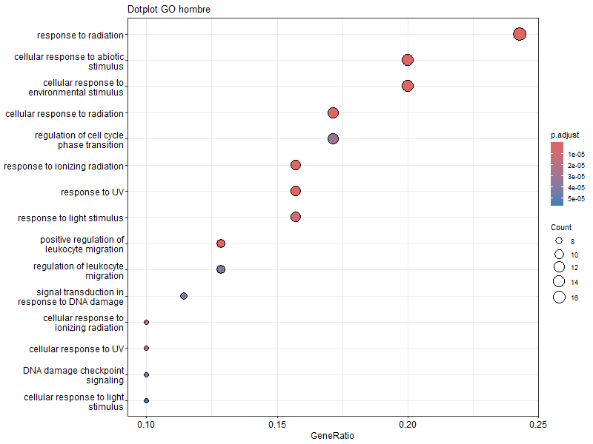
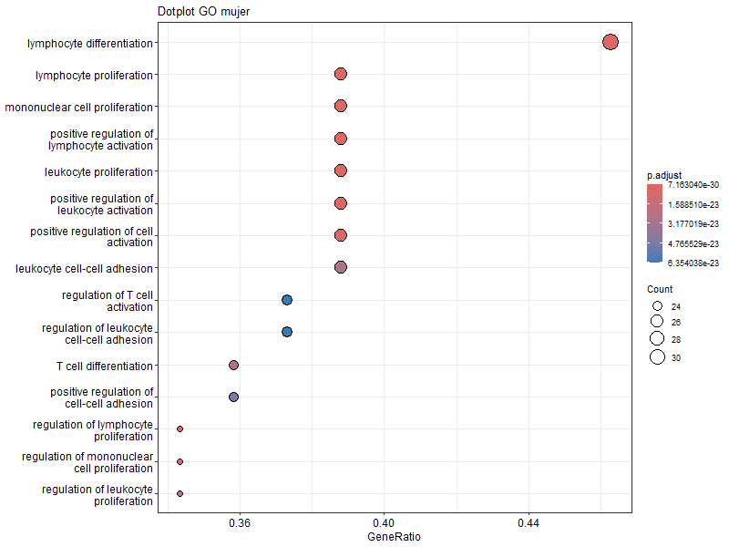
Desarrollo de Programas y Aplicaciones
Resultados
Resultados cada sexo
Enriquecimiento funcional dotplots

Slide 17
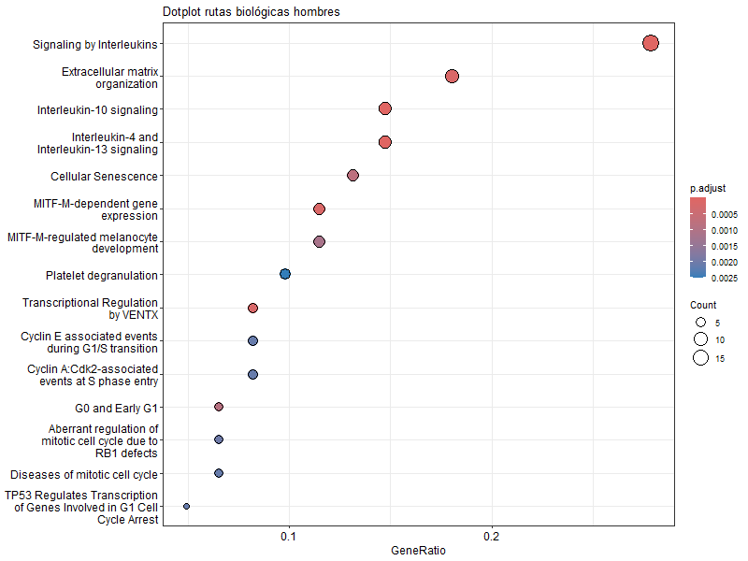
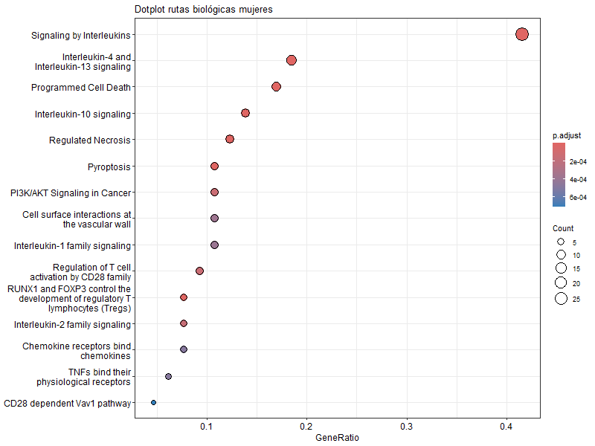
Desarrollo de Programas y Aplicaciones
Resultados
Resultados cada sexo
Rutas biológicas dotplots

Slide 18
Desarrollo de Programas y Aplicaciones
Conclusiones
Diferencias transcriptómicas relevantes por sexo en el melanoma
Coincidencia con la bibliografía
Implicaciones clínicas

Slide 19
Desarrollo de Programas y Aplicaciones
Líneas futuras
Ampliar el análisis a otros factores relevantes
Integrar nuevas variables clínicas
Desarrollar modelos predictivos personalizados

Slide 20



facebook
@twitter
instagram
Gracias por su atención

